Slide 1
Функции и графики
Подготовка к ГИА 9 класс
11 задание

Slide 2
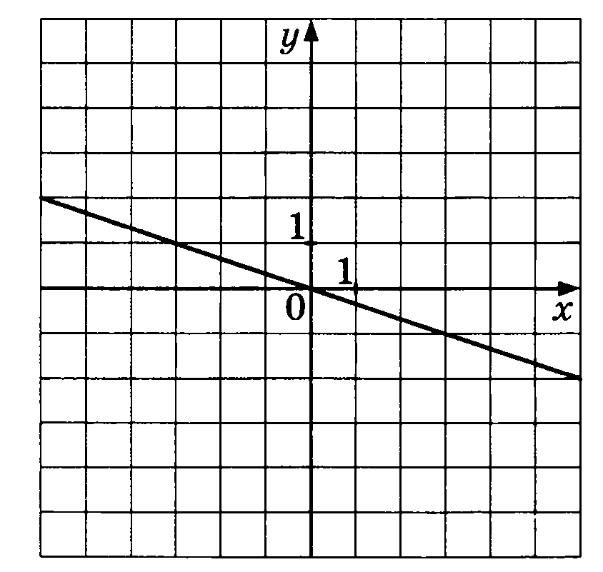
График какой из приведённых ниже функций изображен на рисунке?
1) y= -$\frac{1}{3}$ x
2) y= -3x
3) y= $\frac{1}{3}$ x
4) y=3x
1

Slide 3
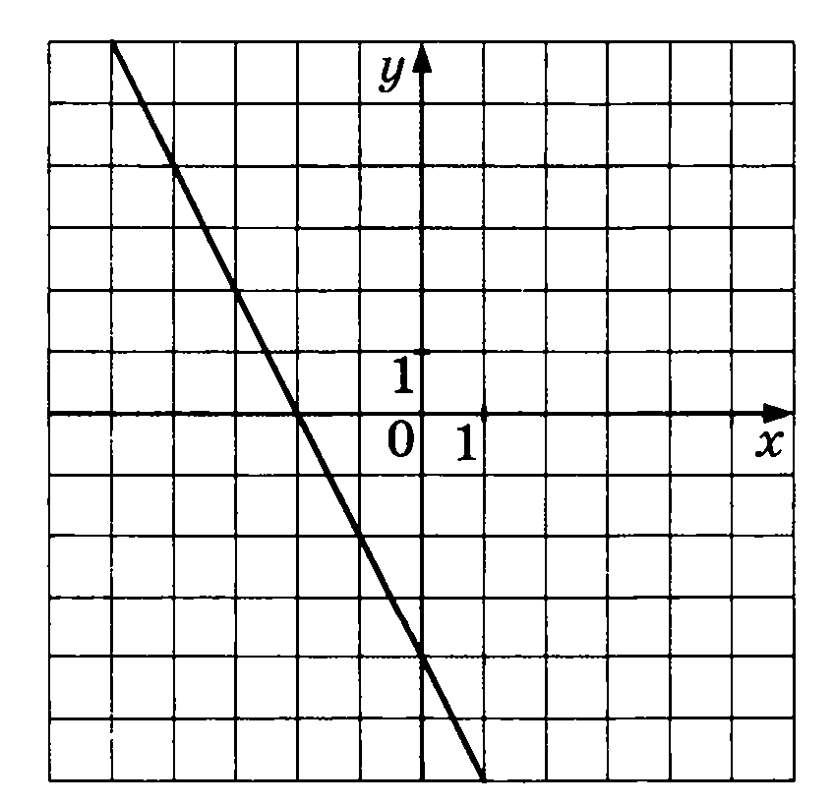
График какой из приведенных ниже функций изображен на рисунке?
y= 2x – 4
y= - 2x +4
y= 2x + 4
y= -2x – 4
4

Slide 4
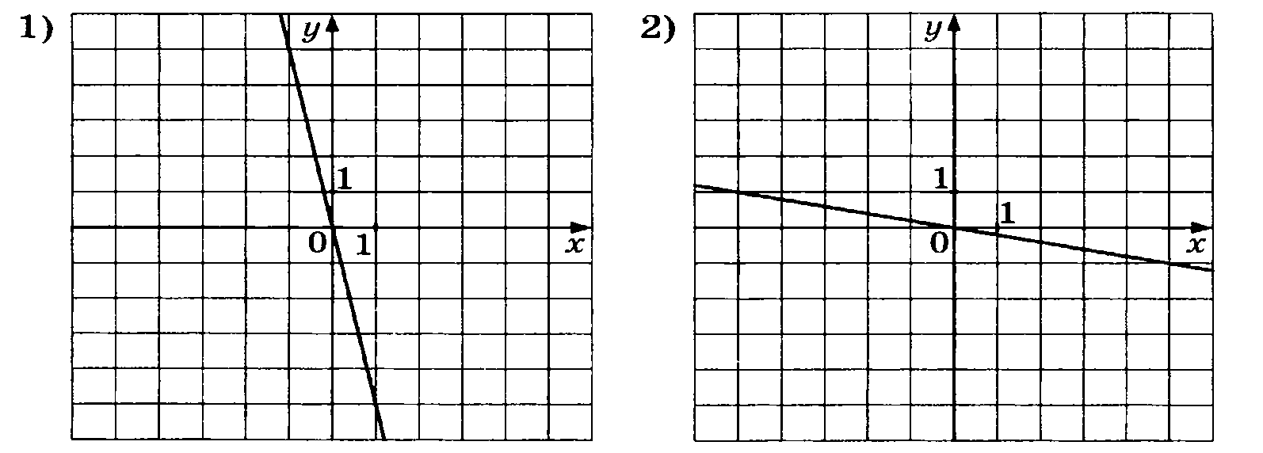
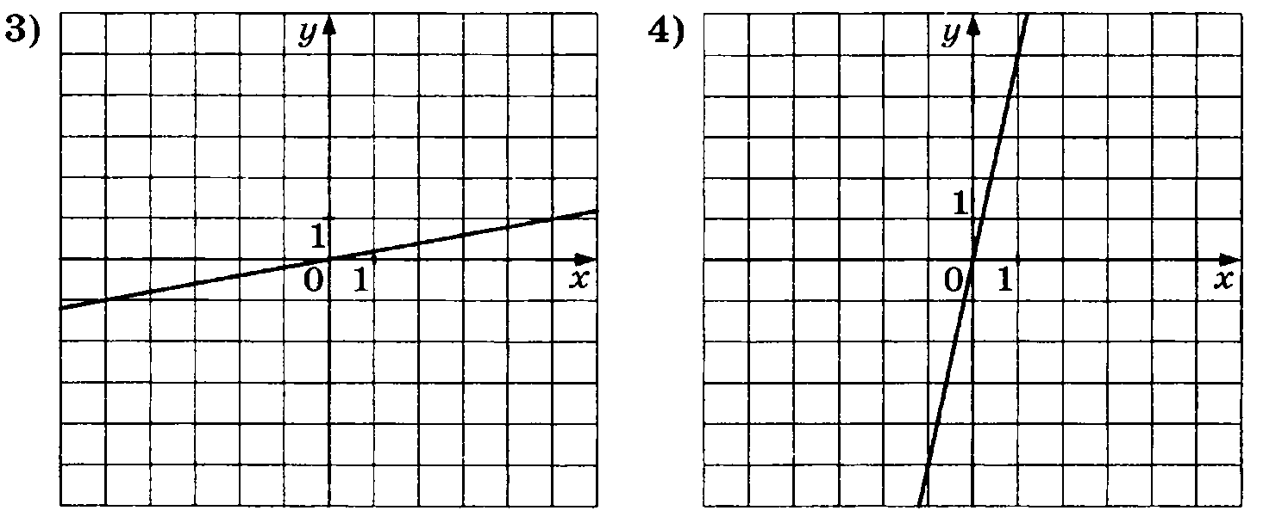
На одном из рисунков изображен график функции y= 5x. Укажите номер этого рисунка.
4

Slide 5
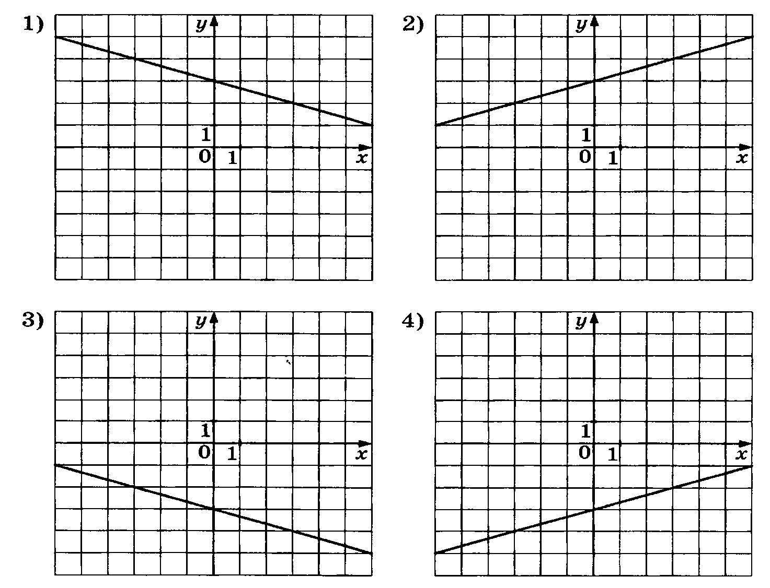
На одном из рисунков изображен график функции y= - $\frac{1}{3}$x - 3. Укажите номер этого рисунка.
3

Slide 6
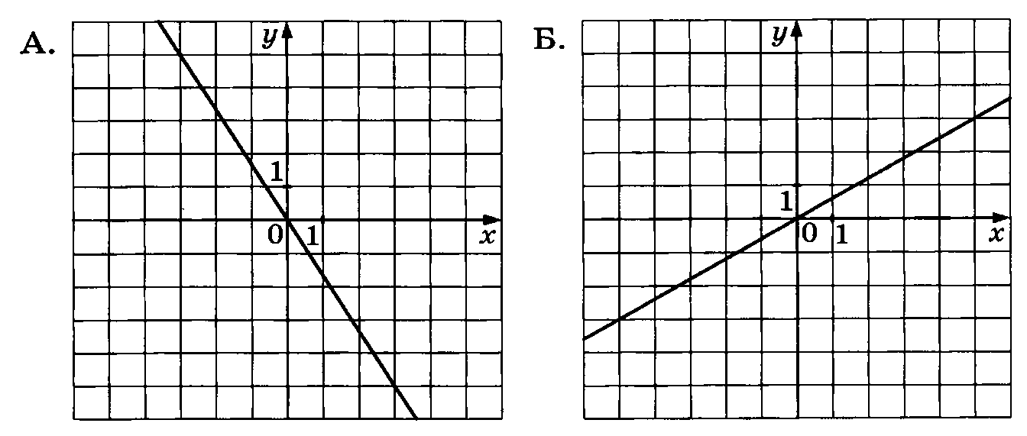
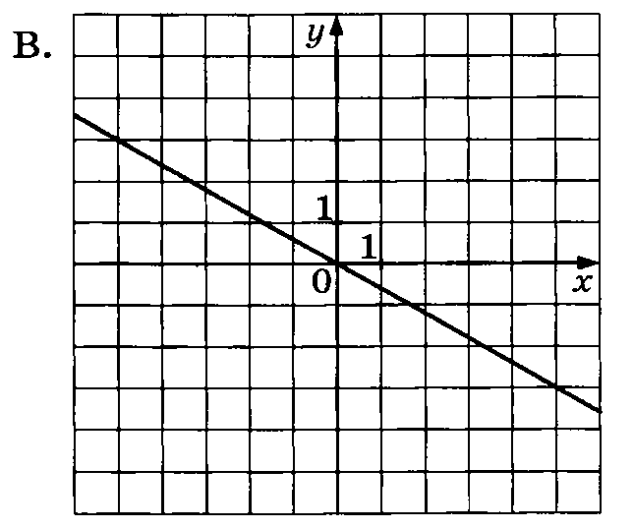
Установите соответствие между графиками функций и формулами, которые их задают.
Формулы:
y= -$\frac{3}{5}$x 2) y= -$\frac{5}{3}$x 3) y= $\frac{5}{3}$x 4) y= -$\frac{3}{5}$x
241

Slide 7
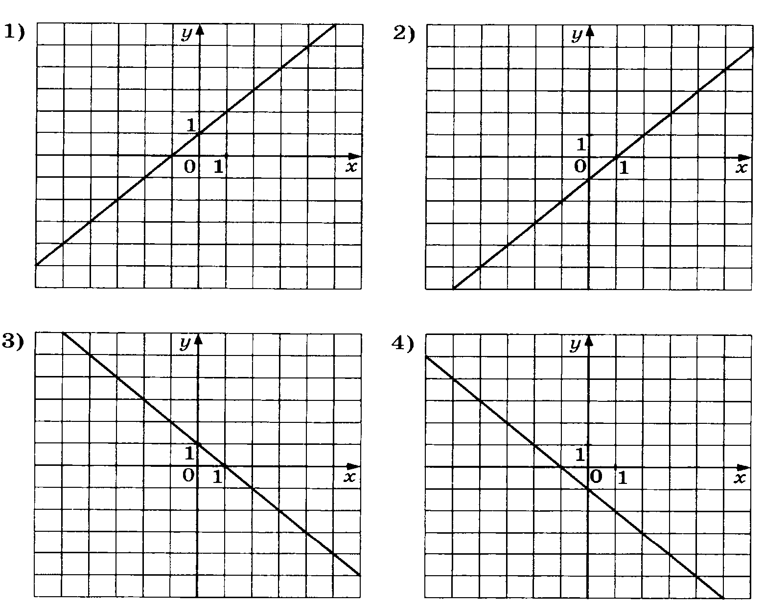
Установите соответствие между функциями и их графиками
а) y= -x -1 б)y= -x +1 в) y= x – 1
432

Slide 8
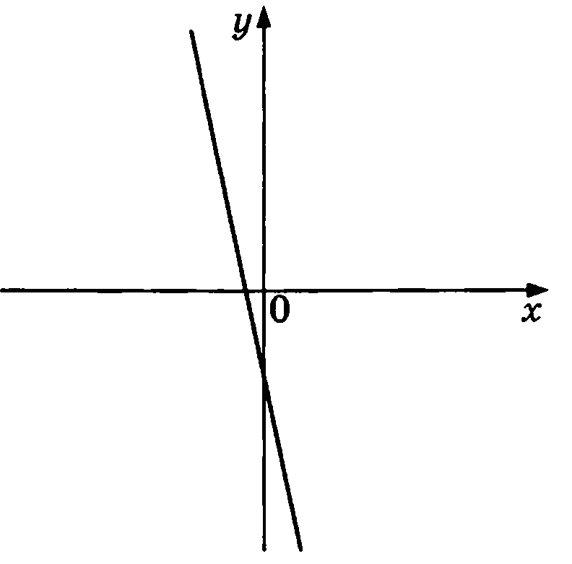
На рисунке изображен график функции
y= kx+b Каковы знаки коэффициентов k и b ?
k<0, b>0
K>0, b<0
K<0,b<0
K>0, b>0
3

Slide 9
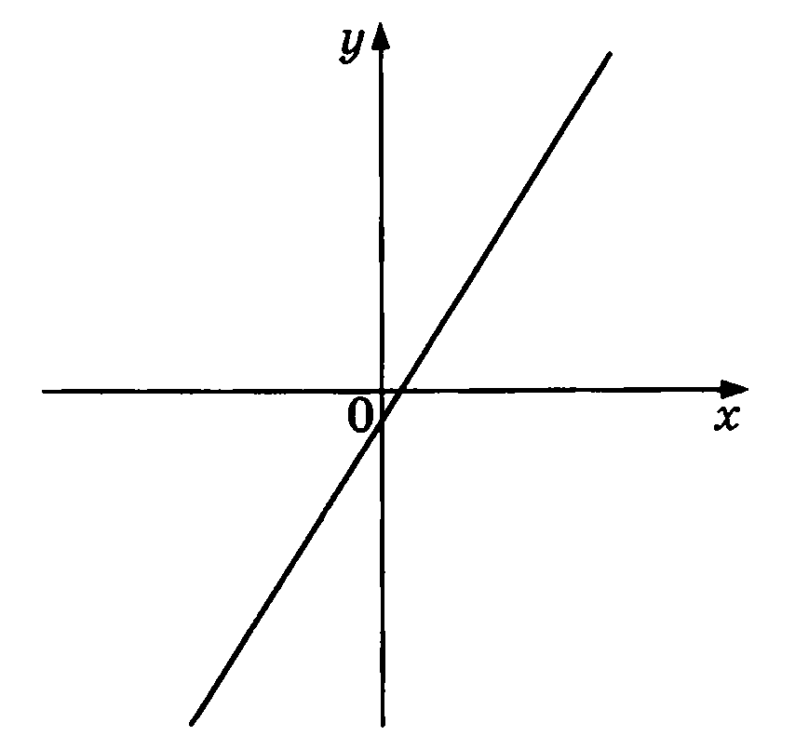
На рисунке изображен график функции
y= kx+b Каковы знаки коэффициентов k и b ?
1) k >0, b< 0
K<0, b>0
K>0,b>0
K<0, b<0
1

Slide 10
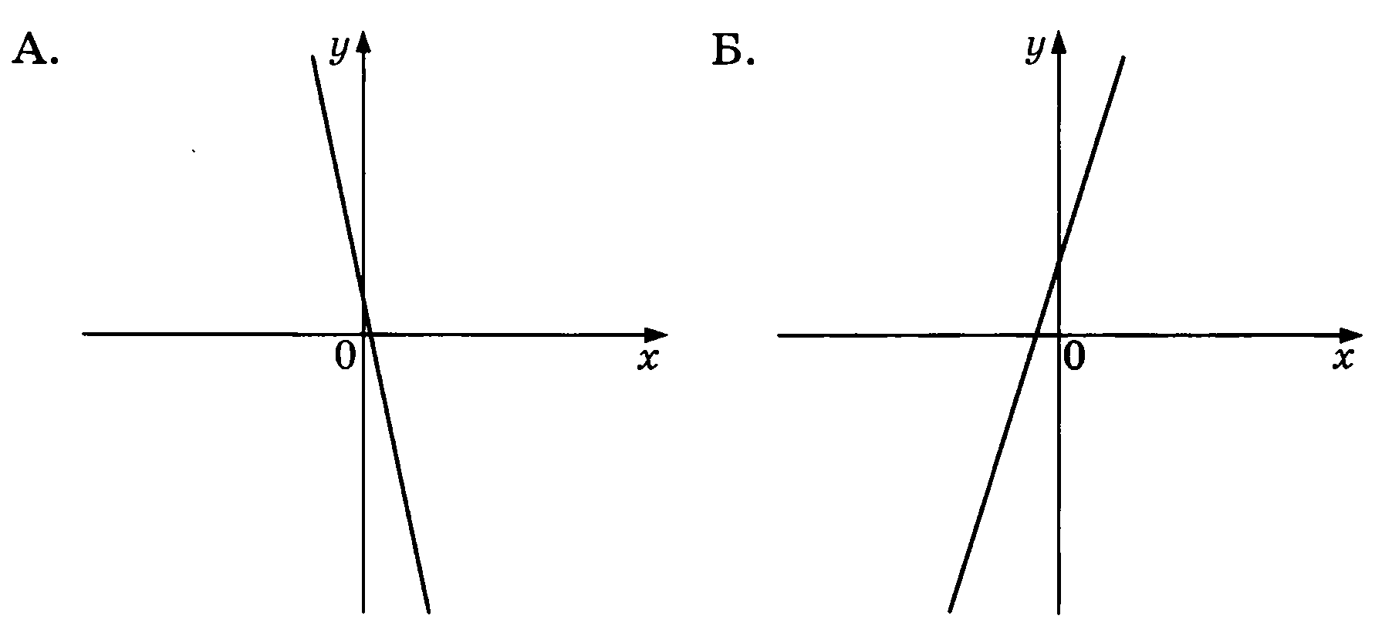
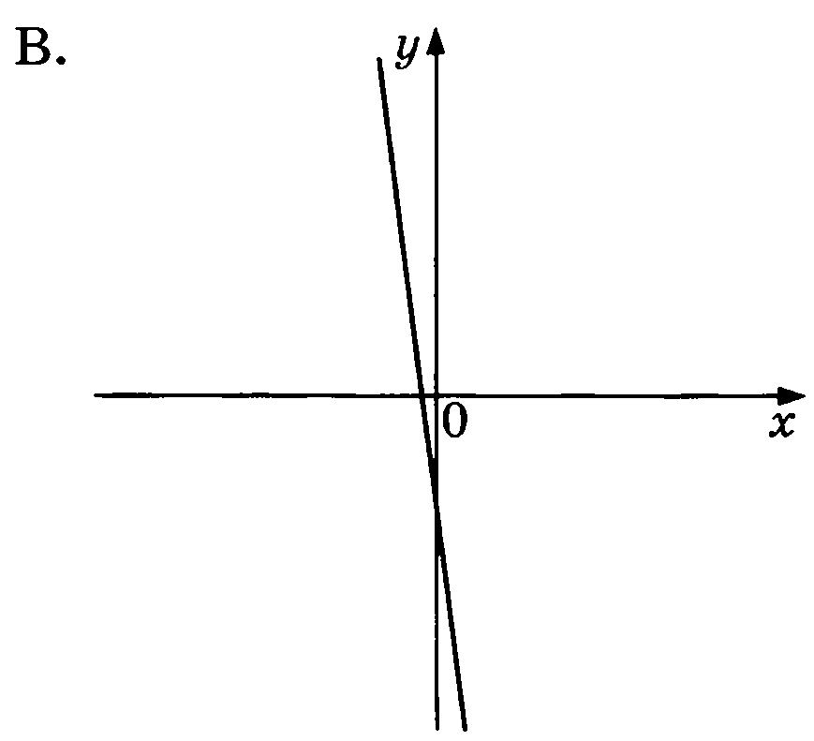
На рисунке изображены графики функций вида y= kx+b . Установите соответствие между графиками и знаками коэффициентов k и b .
1) K<0, b<0 2) K>0,b>0 3) K<0, b>0 4) k >0, b< 0
321

Slide 11
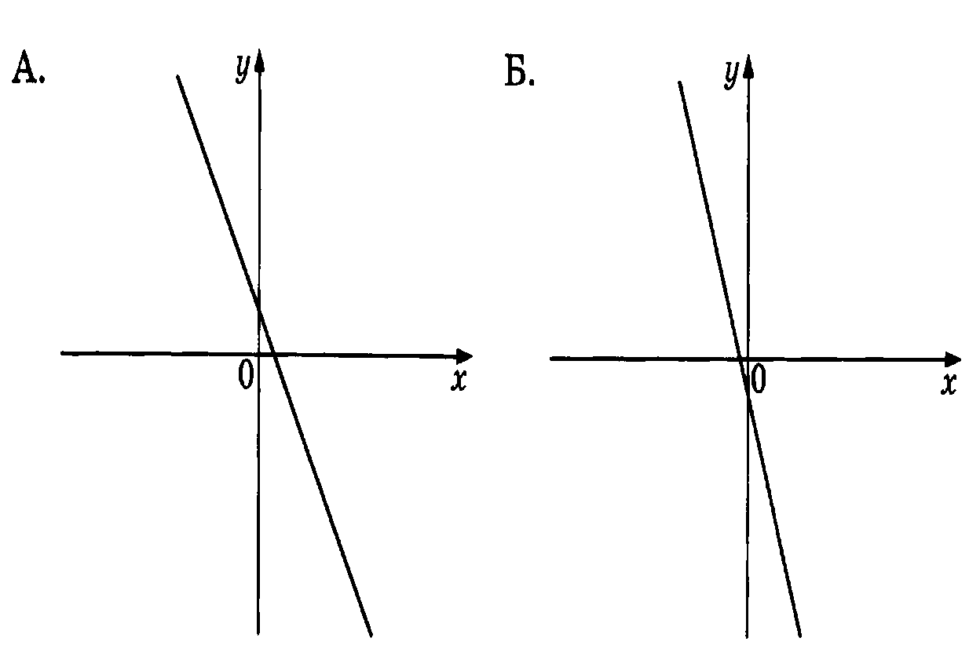
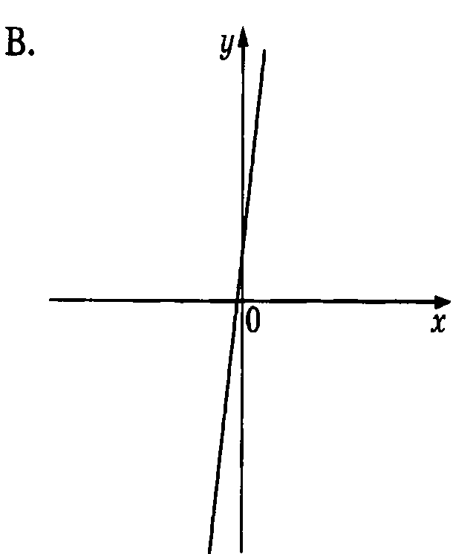
На рисунке изображены графики функций вида y= kx+b . Установите соответствие между графиками и знаками коэффициентов k и b .
1) K>0, b<0 2) K>0,b>0 3) K<0, b>0 4) k <0, b< 0
342

Slide 12
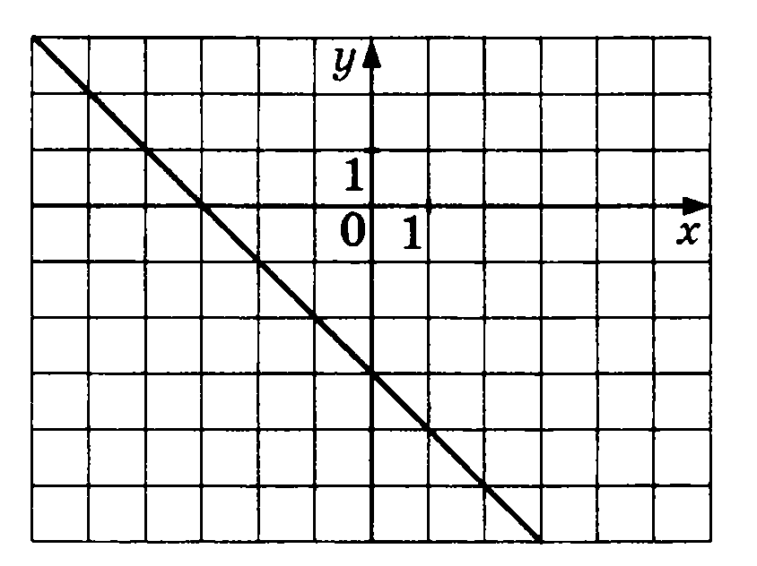
Назовите значение b по графику функции
y= kx +b, изображенному на рисунке
- 3

Slide 13
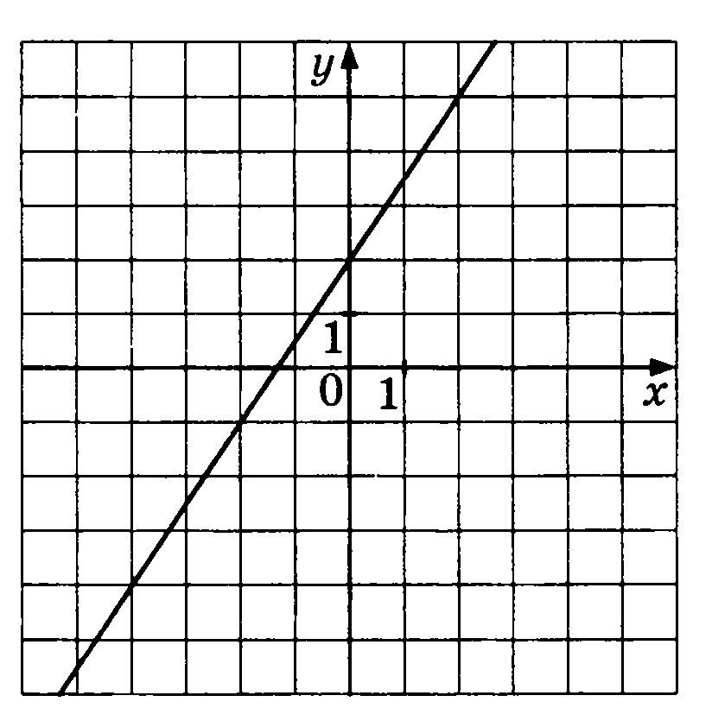
Назовите значение b по графику функции
y= kx +b, изображенному на рисунке
2

Slide 14
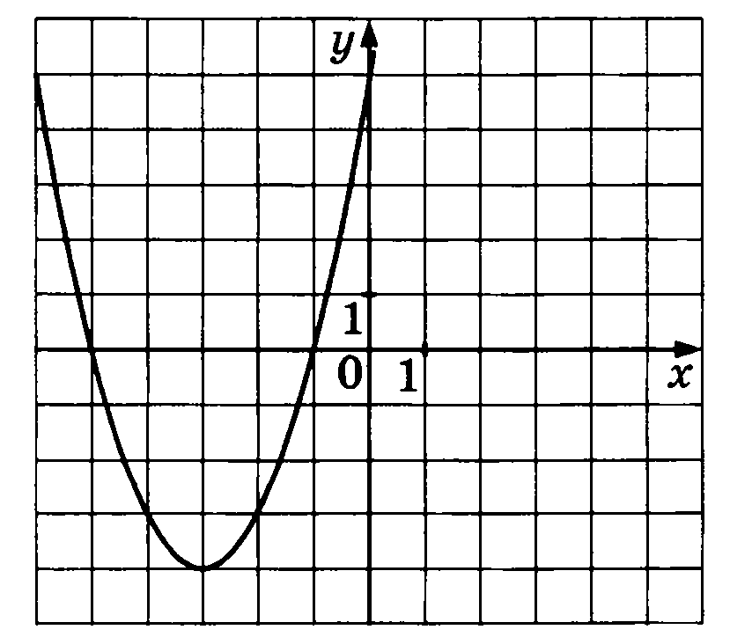
График какой из приведенных ниже функций изображен на рисунке
1) y = - $x^{2}$ - 6x -5
2) y = $x^{2}$ + 6x +5
3) y = $x^{2}$ - 6x +5
4) y = - $x^{2}$ + 6x -5
2

Slide 15
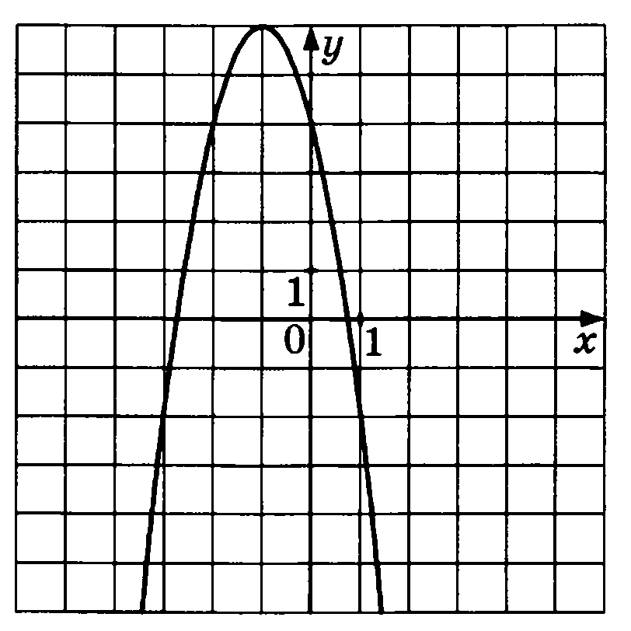
График какой из приведенных ниже функций изображен на рисунке
1) y = - 2$x^{2}$ - 4x + 4
2) y = -2$x^{2}$ + 4x +4
3) y = ${2x}^{2}$ - 4x -4
4) y = 2$x^{2}$ + 4x -4
1

Slide 16
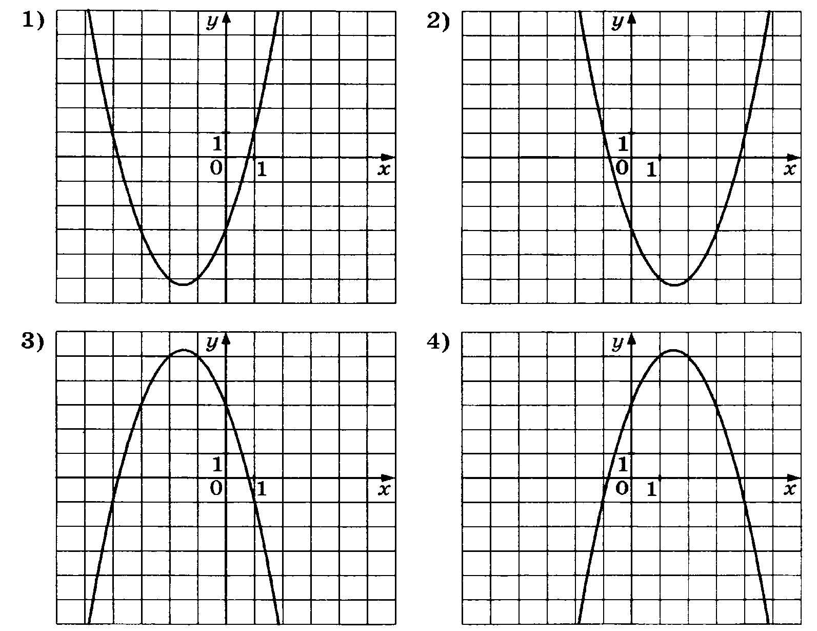
На одном из рисунков изображен график функции y= -$x^{2}$ +3x +3. Укажите номер этого рисунка
4

Slide 17
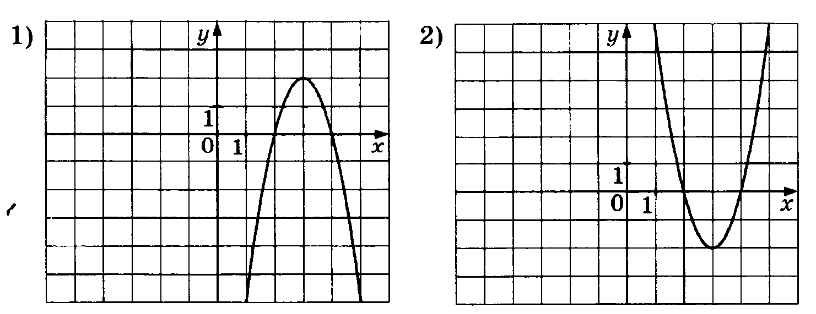
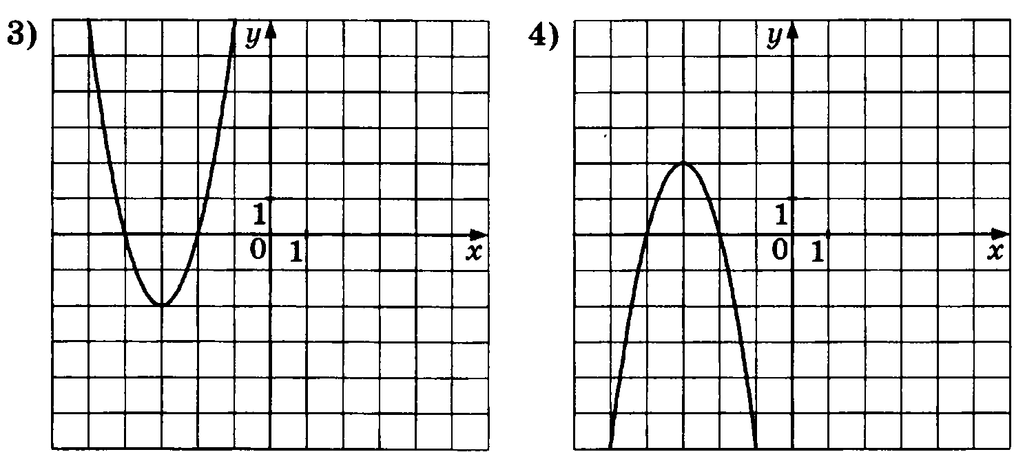
На одном из рисунков изображен график функции y= -${2x}^{2}$ +12x - 16. Укажите номер этого рисунка
1

Slide 18
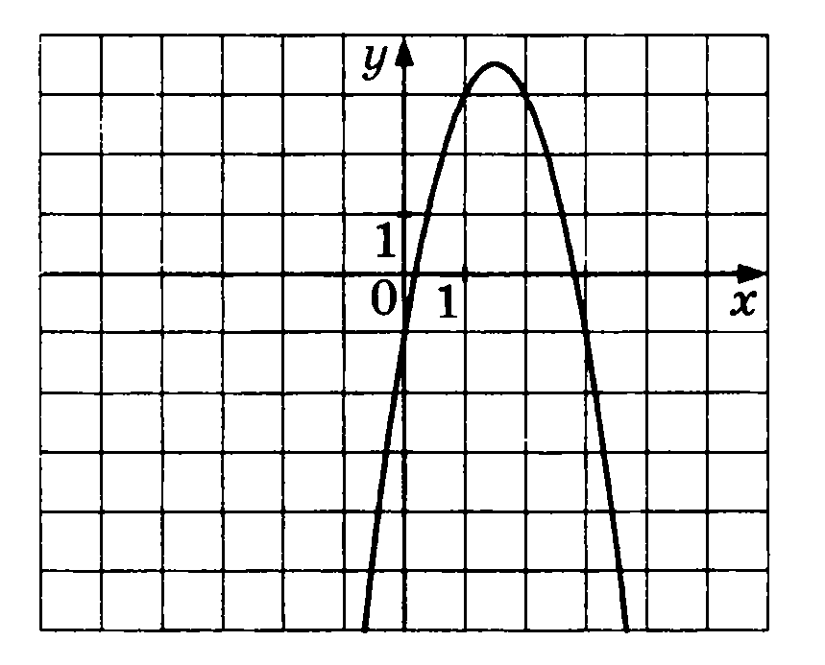
Найдите значение c по графику функции
y= a$x^{2}$ + bx + c, изображенному на рисунке
- 1

Slide 19
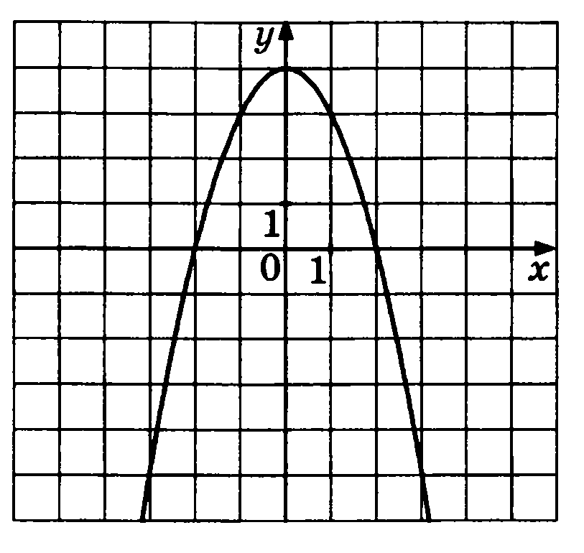
Найдите значение c по графику функции
y= a$x^{2}$ + bx + c, изображенному на рисунке
4

Slide 20
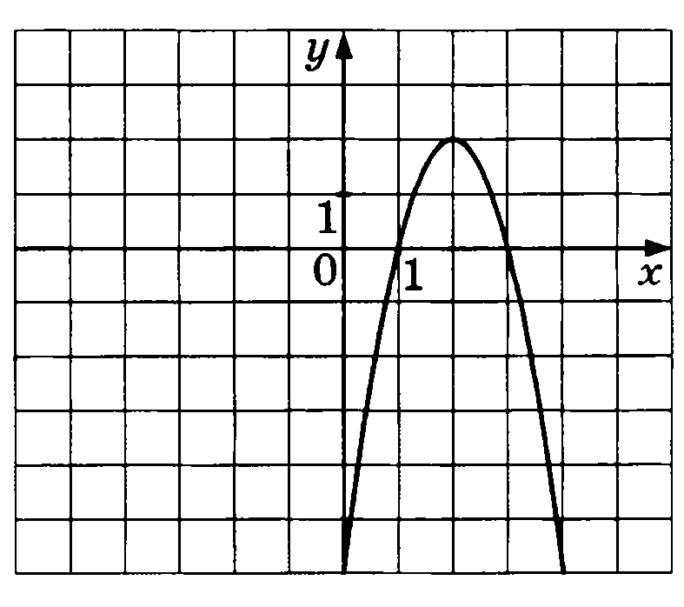
Найдите значение a по графику функции
y= a$x^{2}$ + bx + c, изображенному на рисунке
- 2

Slide 21
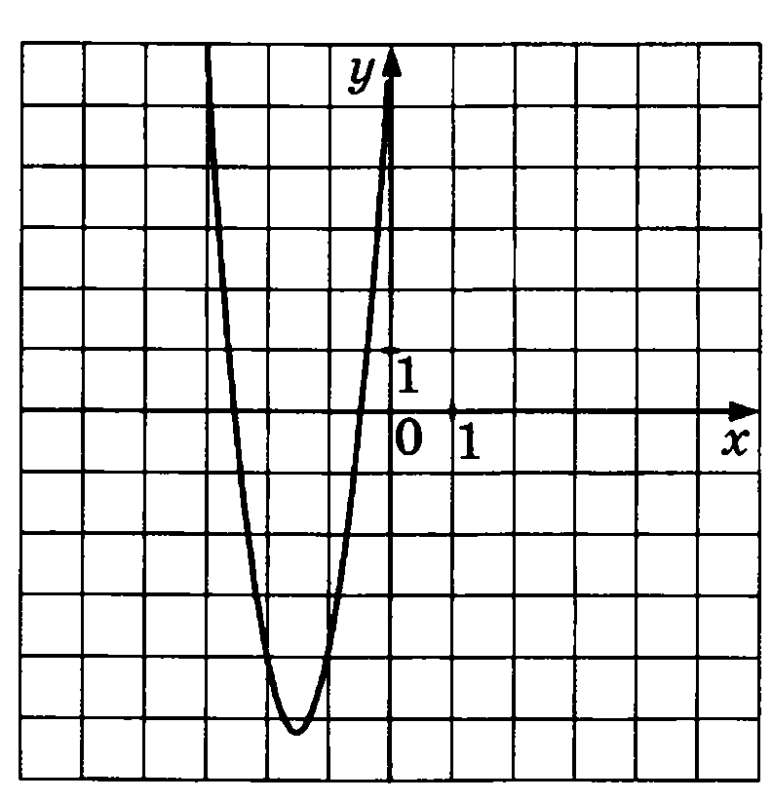
Найдите значение a по графику функции
y= a$x^{2}$ + bx + c, изображенному на рисунке
5

Slide 22
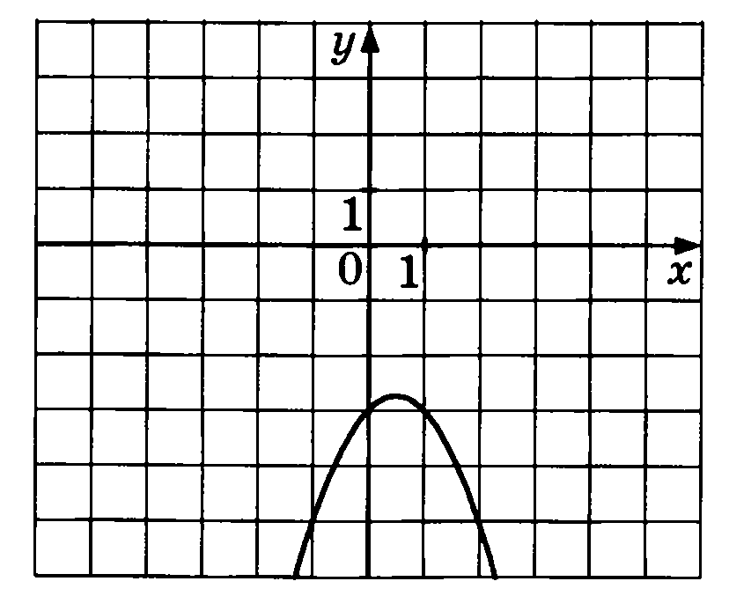
Найдите значение b по графику функции
y= a$x^{2}$ + bx + c, изображенному на рисунке
1

Slide 23
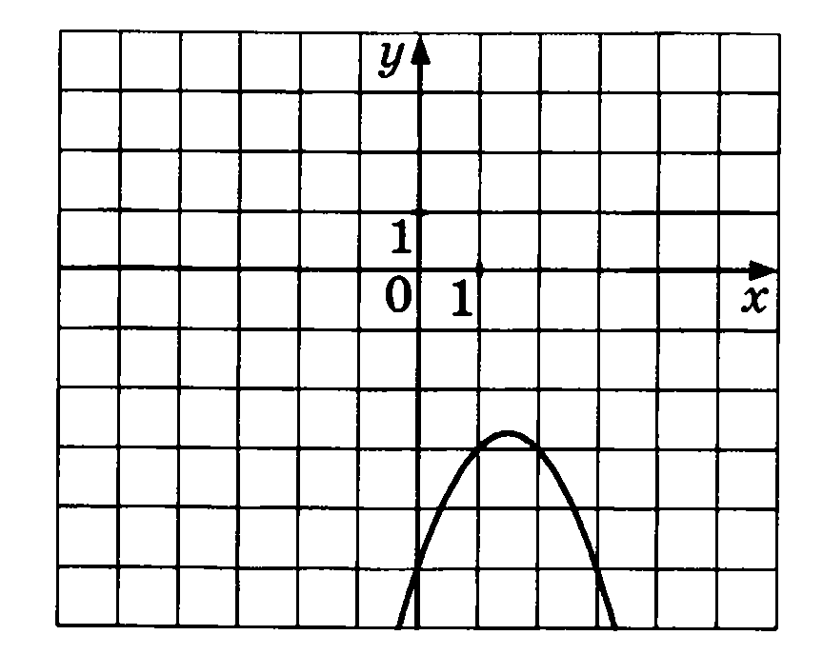
Найдите значение b по графику функции
y= a$x^{2}$ + bx + c, изображенному на рисунке
3

Slide 24
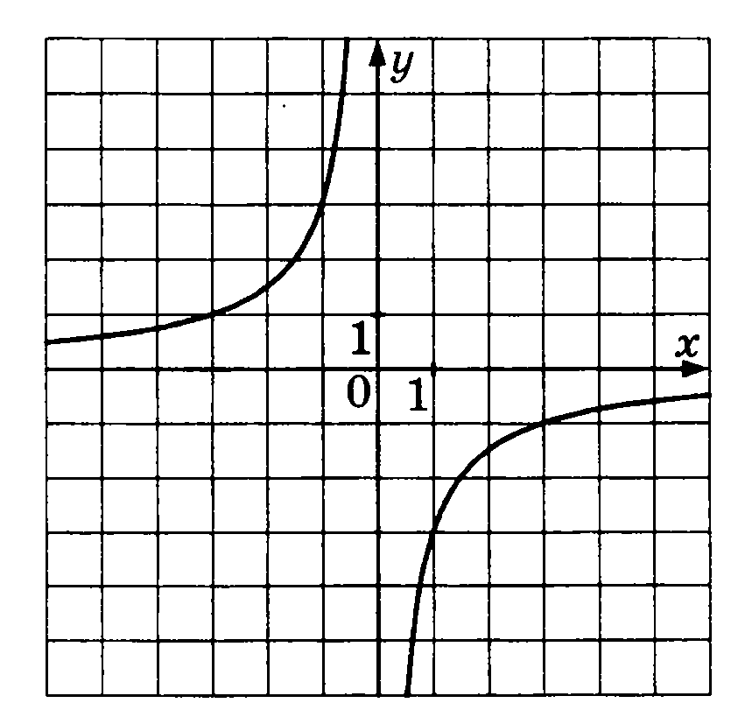
График какой из приведенных ниже функций изображен на рисунке?
y= $\frac{3}{x}$ 2) y=- $\frac{1}{3x}$ 3) y= $\frac{1}{3x}$ 4) y= - $\frac{3}{x}$
4

Slide 25
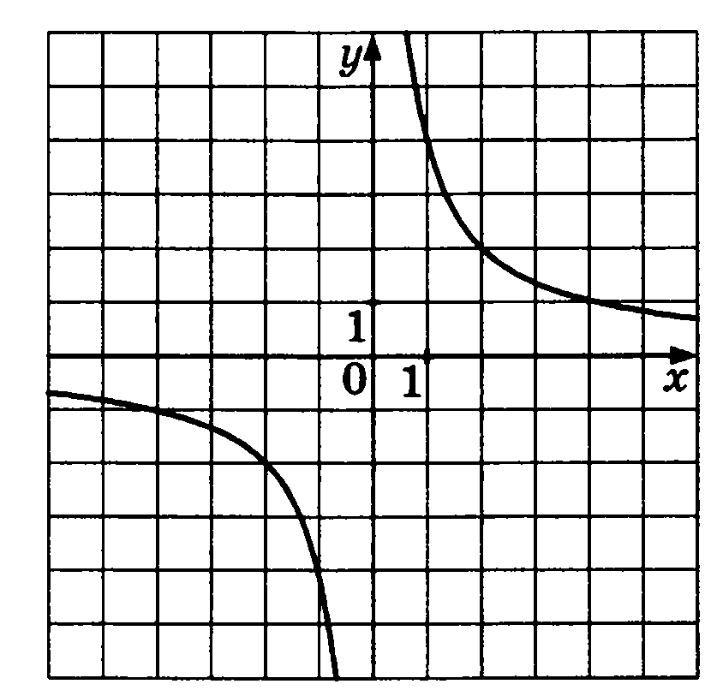
График какой из приведенных ниже функций изображен на рисунке?
y= $\frac{4}{x}$ 2) y=- $\frac{1}{4x}$ 3) y= - $\frac{4}{x}$ 4) y= $\frac{1}{4x}$
1

Slide 26
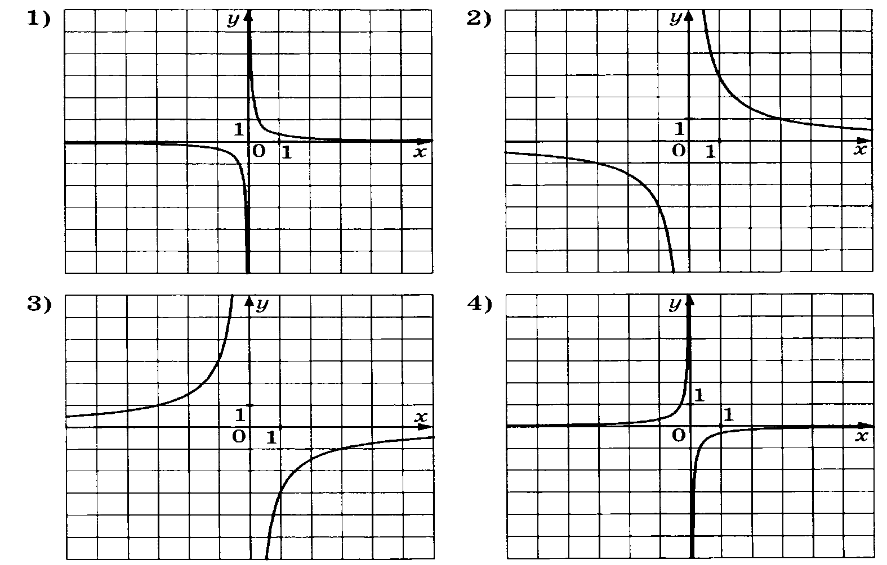
На одном из рисунков изображен график функции y= $\frac{3}{x}$. Укажите номер этого рисунка
2

Slide 27
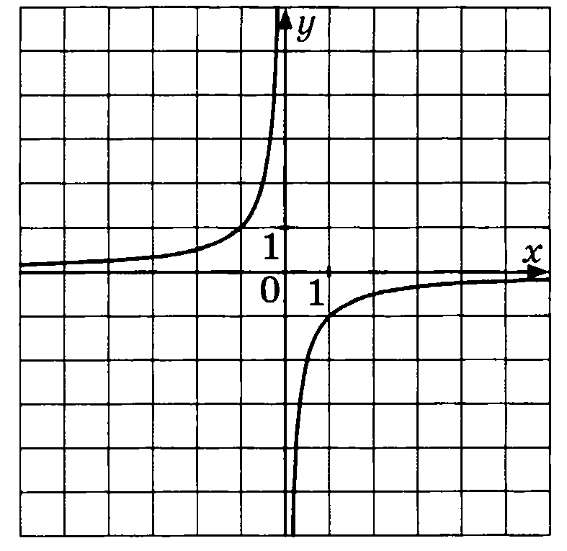
Найдите значение k по графику функции y= $\frac{k}{x}$, изображенному на рисунке
- 1

Slide 28
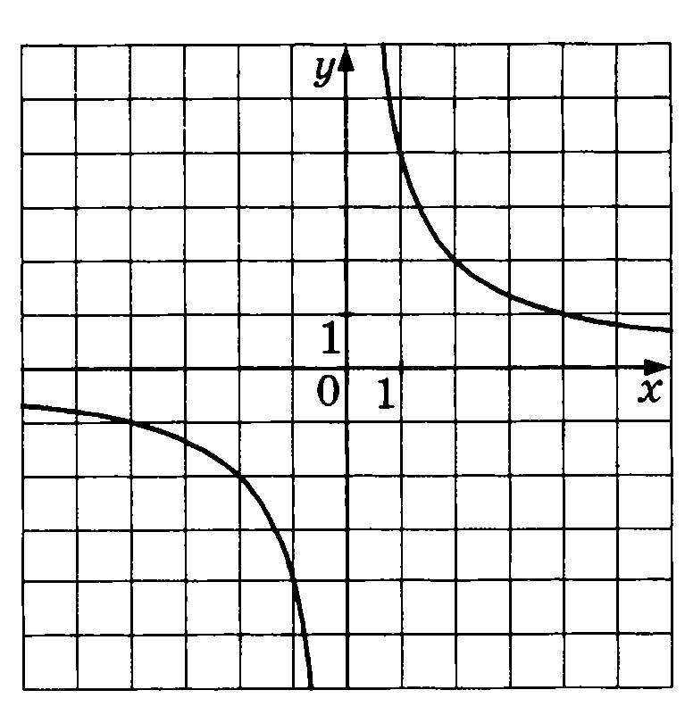
Найдите значение k по графику функции y= $\frac{k}{x}$, изображенному на рисунке
4

Slide 29
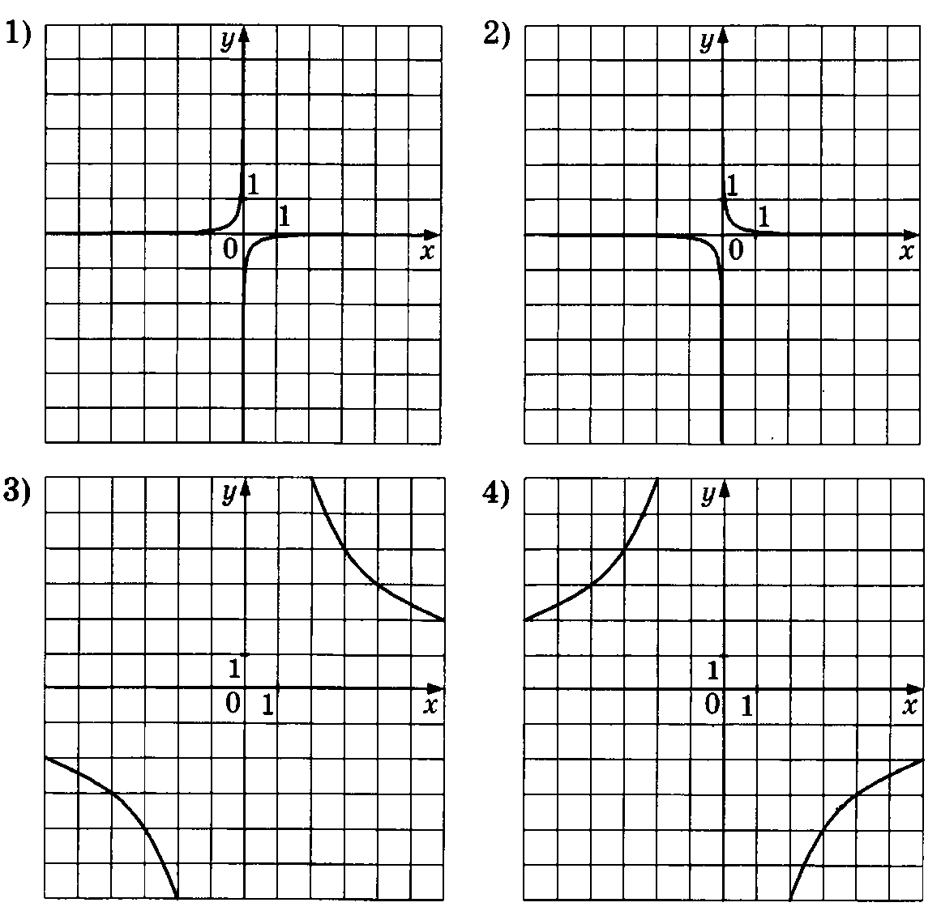
На одном из рисунков изображен график функции y= $\frac{12}{x}$. Укажите номер этого рисунка
3

Slide 30
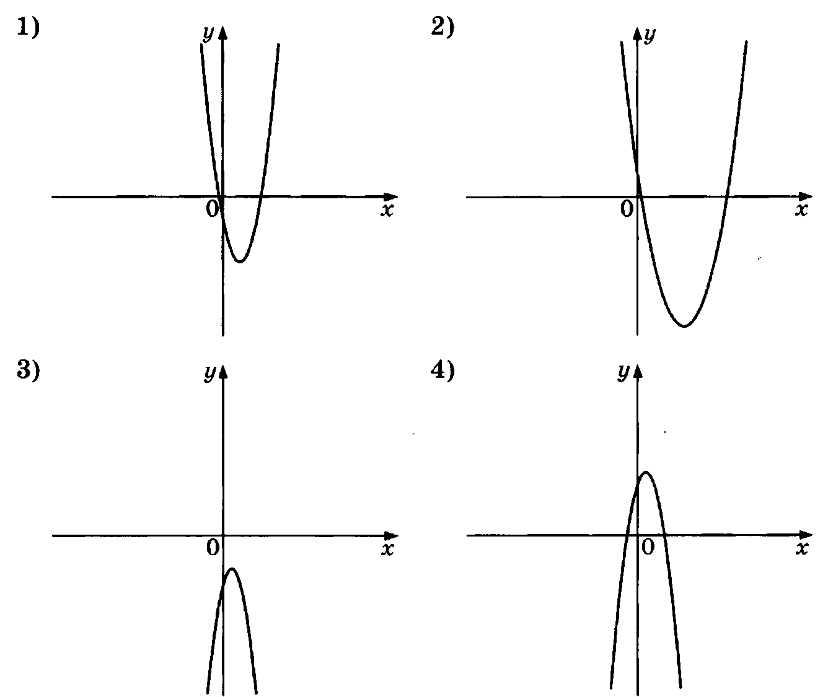
На рисунке изображены графики функций вида y= a$x^{2}$+ bx +c. Установите соответствие между знаками коэффициентов a и c и графиками
a>0,c<0
a<0, c>0
a< 0, c<0
143

Slide 31
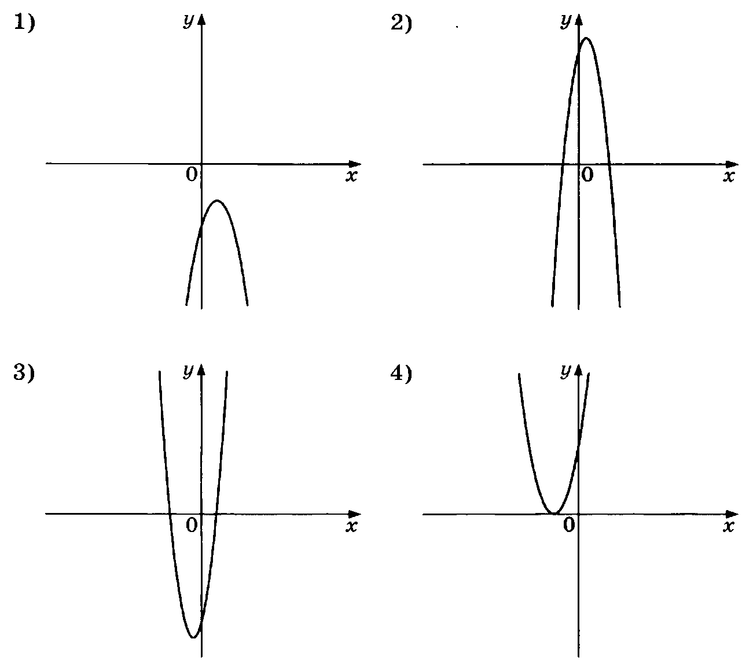
На рисунке изображены графики функций вида
y= a$x^{2}$+ bx +c. Установите соответствие между знаками коэффициентов a и c и графиками
a>0,c>0
a<0, c>0
a< 0, c<0
421

